Slide 1
串流語音錄音及分析 - 嵌入式裝置部分
指導教授：賀嘉生老師
專題生：吳振豪
日期：2013/08/12

Slide 2
Outline
動機&背景
目的
進度規劃
系統架構
系統流程
各部分介紹
目前進度
遭遇問題
參考資料

Slide 3
動機
先前做過許多與聲音相關的裝置(Audio Amps etc.)，加上平日就對此感興趣，如今想要更加深入的對於聲音進行應用。
而若一個裝置能記錄住對話中的資訊並對其進行分析，且根據分析結果做知識樹的建構，我覺得是一個不錯的想法。
因此衍伸出此專題

Slide 4
目的
使用便宜易攜帶的嵌入式裝置，達成隨時隨地的音訊紀錄。
能簡明扼要的針對音訊紀錄做資料管理。 並每位使用者有各自的資料庫。
能分析音訊紀錄裡的Keyword，並對其進行知識收集和知識管理。

Slide 5
進度規劃
近程
完成一個可以操作的裝置(含存取檔案)
中程
可以進行音訊的錄音及撥放
遠程
資料庫及語音分析

Slide 6
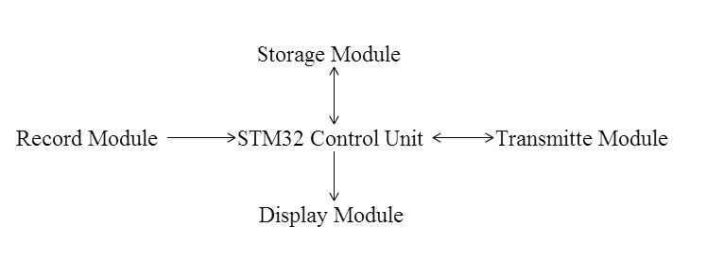
系統架構 (功能性)

Slide 7
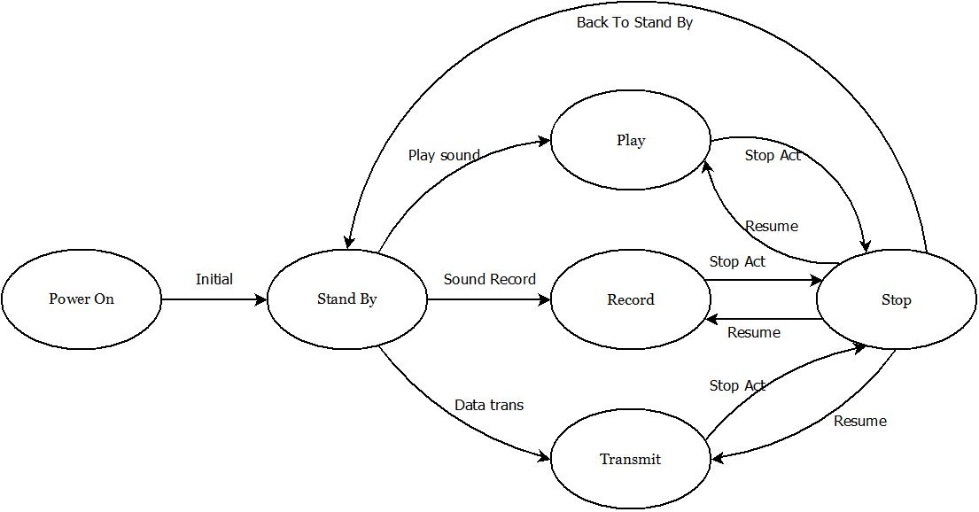
系統流程(FSM)

Slide 8
各部分介紹
硬體
軟體

Slide 9
各部分介紹(硬體)
Core Controller - STM32F407 VGT
Display - LCD Module
Storage - SD card Module
Transmit - RS232 Module & n-RF Module
Power Supply - Battery & Buck Module

Slide 10
STM32 F 407 VGT
Data sheet
Schematic
2D Layout & 3D Simulation (top) (bottom)
Ver.1
Ver.2

Slide 11
各部分介紹(軟體)
SPI & SD card
FAT File System
WAVE

Slide 12
目前進度
Core Board Complete
LCD Control successes with STM32
SD card SPI successes with STM32
Wave File open successes with STM32

Slide 13
遭遇問題
音訊格式
資料傳輸方式
是否使用OS

Slide 14
參考資料(STM32)
www.st.com
Data sheet STM32F40X
STM32-8 Embedded software solutions
Getting Started with uClinux for STM32F10x Application note
奮鬥STM32開發 www.Ourstm.net

Slide 15
參考資料(音訊)
Wave File
developers.google.com/speed/webp/ docs/riff_container
www.fileformat.info/format/riff/corion.htm
ccrma.stanford.edu/courses/422/projects/ WaveFormat/

Slide 16
參考資料(Embedded OS)
Free RTOS (GPL2)
www.freertos.org/
STM32F3Discovery_demo_ FreeRTOSV7.3.0.rar from ST
uClinux (GPL2)
www.uclinux.org/
(p.s. 硬體元件庫部分由 中原大學 自控社 Open Hardware 計畫提供)

Slide 17
The End
E-mail : davidwuxp1@gmail.com 公開資料 : www.dropbox.com/ sh/auojql790bis2uh/Axuy_t_U8E

